Slide 1
社会情報体験演習
正規分布の学習
寺尾 敦
青山学院大学社会情報学部
atsushi [at] si.aoyama.ac.jp
Twitter: @aterao

Slide 2
本日の実習
誤差の分布は正規分布に従うことを学習する．
  20cmの長さのパスタを，目分量で半分の長さに折る．
  折られたパスタの長さの分布をヒストグラムに描く．このヒストグラムの，理論的な形（母集団分布）が正規分布である．
興味ある現象を再現することでその現象のメカニズムを説明する，シミュレーションという手法を体験する．

Slide 3
実験の手順
１本ずつ，真ん中で折る．
右側の長さを測定する（ミリ単位まで）．
  測定結果は，折った人に言わない！独立試行．ヘッドホンや耳栓を使うという手もある．
順序（1本目，2本目，…）を崩さないように，長さを記録する．
  役割分担する．３人グループの場合，たとえば，１人が折り，別の１人が順序を管理して，さらに別の１人が長さを測定して記録する．
  ノートに長さを記録する．（エクセルに直接入力してもよい）

Slide 4
だれか1人の PC で，エクセルにデータを入力する（次のスライド参照）．３人グループの場合，たとえば，次のように役割分担をする．
  １人が，ノートのデータを読み上げる．
  別の１人が，読み上げられたデータを入力する．
  最後の１人は，データが正しく入力されているか，入力画面を監視する．

Slide 5
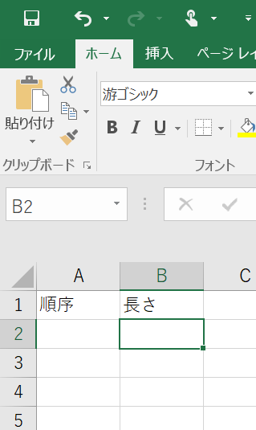
A1 セルに「順序」，B1 セルに「長さ」と入力する．

Slide 6
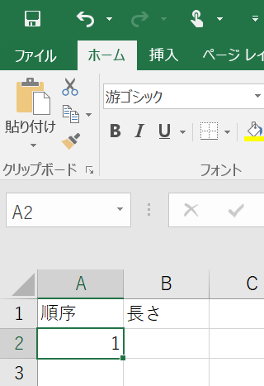
A2 セルに半角数字の「1」を入力する．
A2 セルが選択された状態にする．

Slide 7
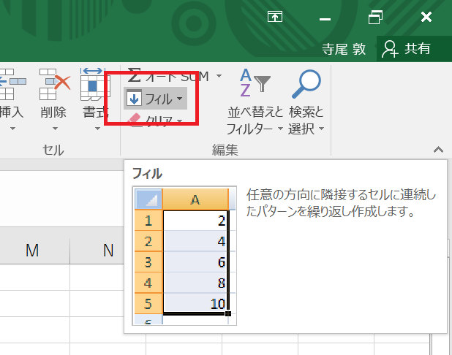
[ホーム]タブ右端の[編集]から，「フィル」 （下向き矢印のアイコン）をマウスで左クリックする．

Slide 8
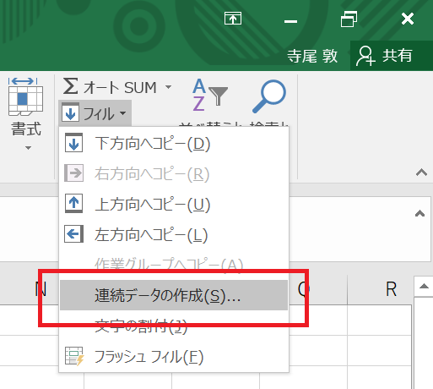
表示されるメニューから，「連続データの作成」を選択（マウスで左クリック）する．

Slide 9
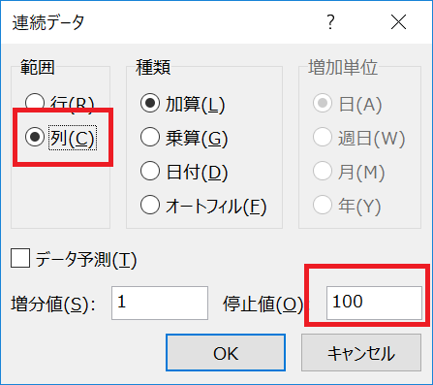
範囲を「列」，増分値を「1」，停止値を「100」にして，[OK] ボタンを押す．
設定を誤って [OK] を押してしまった場合，[Ctrl] キーと [z] キーを同時に押すと，操作の取り消しができる．

Slide 10
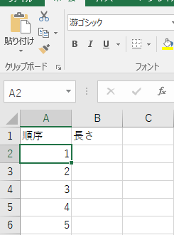
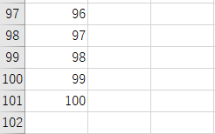
1 から 100 までの数字がA列（A2セルからA101セル）に並ぶ．

Slide 11
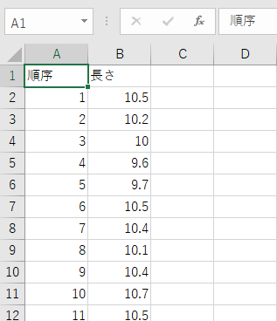
B列に，パスタの長さの実験データを入力する．
順序を崩してはいけない．

Slide 12
データを入力したエクセルファイルに適当な名前をつけ，適当な場所に保存する．
  自分専用のデータ保管場所（ドキュメント）以外の場所に保存したファイルは，ログオフすると消えてしまう．
  グループの1人だけが PC にデータを保存していることになる．
ここまで終わったら，
次に進まずに待っていてください。

Slide 13
グループ全員に添付ファイルとして送る．
  AOYAMA Mail を使う．
  データを受け取った人も，同様のメールを書いてグループ全員に送る．

Slide 14
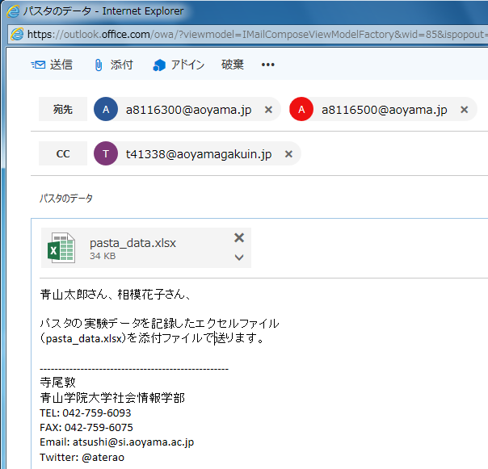
メールの文面例
ファイルの添付はクリップのアイコンをクリックする．
件名を入れる
署名を入れる

Slide 15
メールの作法
適切な件名を入れる
メール末尾に署名を入れる
HTMLメールは避けた方が無難
添付ファイルの容量は2MB程度までにする
参考：日経PC21 2008年６月号「メール作法の新常識」，
日経パソコン 2009年6月22日号「ビジネスメールの作法」
日経パソコン2013年8月12日号「徹底調査！ メールの新作法」
青山学院大学図書館のデータベース「日経BP記事検索サービス」から，
電子媒体で読むことができます．

Slide 16
CC と BCC
宛先，および，CC に書かれたアドレスは，メッセージを受け取ったすべての人が見られる．
お互いのアドレスを明らかにすることを了承していない，複数の相手にメッセージを送る場合には，BCC（blind carbon copy）を使う．
  あて先には自分のアドレスを入力

Slide 17
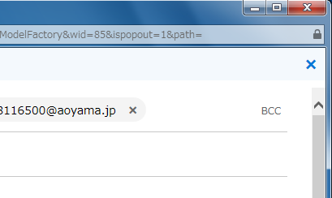
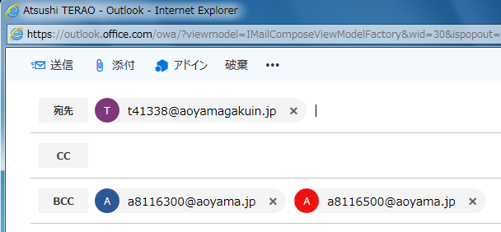

Slide 18
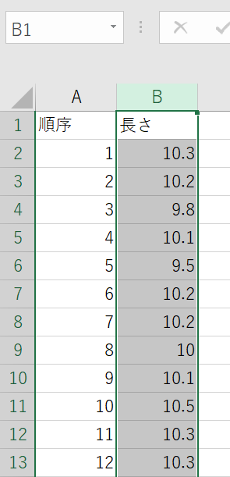
時系列グラフの作成
B 列の [B] という表示の上にマウスのカーソルをあわせる．カーソルの形が下向きの矢印になったら，マウスを左クリックする．
B 列が選択された状態になる．

Slide 19
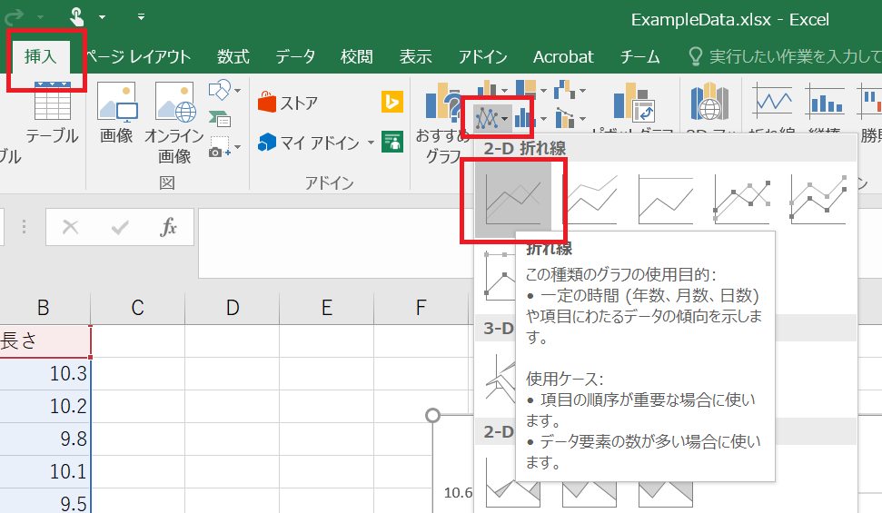
挿入タブの [グラフ] カテゴリから，[折れ線 / 面グラフの挿入] を選択（左クリック）する．2-D 折れ線カテゴリでの，左上のアイコン（「折れ線」）を選択する．

Slide 20
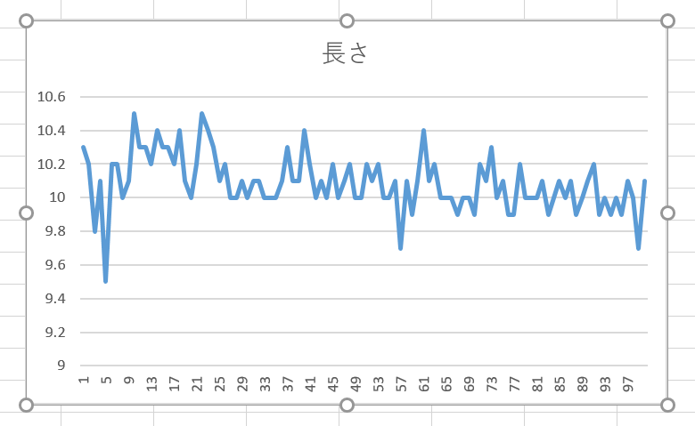
パスタの長さを時系列に（１本目から１００本目までを順に）並べた，時系列グラフが描かれる．

Slide 21
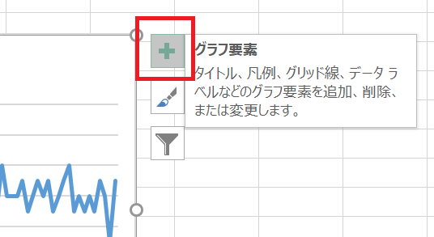
グラフタイトルは不要である．レポートでは，文書作成ソフトを使って，タイトルを図の下に入れる．
グラフが選択された状態でグラフ右肩に現れる，緑色のプラスマークのアイコンをクリックする．

Slide 22
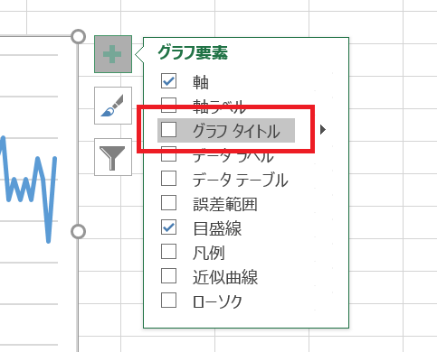
グラフ要素のうち，「グラフタイトル」のチェックマークを外す．

Slide 23
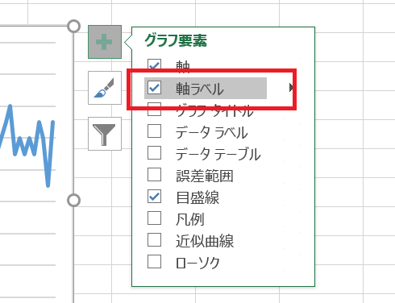
横軸ラベルを入れる．グラフ要素の「軸ラベル」にチェックマークを入れる．

Slide 24
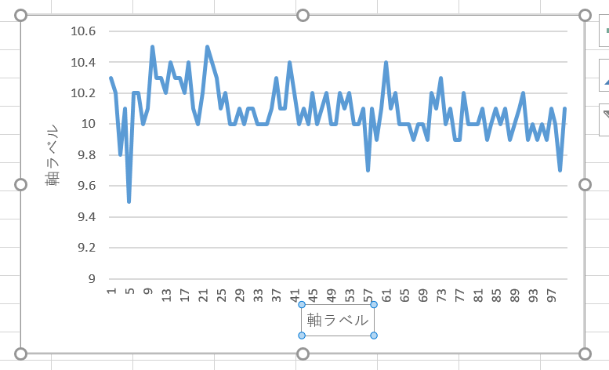
「軸ラベル」というラベルが縦軸と横軸に挿入される．これを書きかえる．横軸に，「パスタの系列番号」など，適切なラベルをつける．

Slide 25
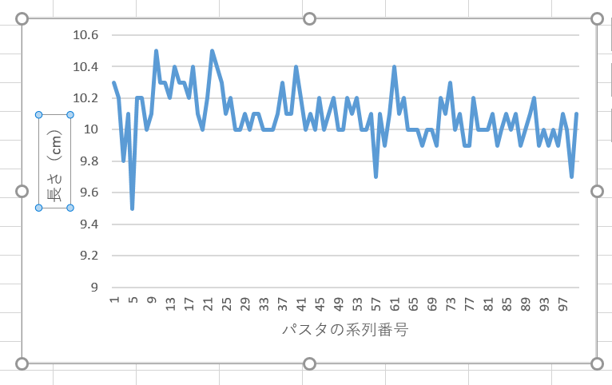
縦軸ラベルも書き換える．長さ (cm) とする．測定値を表す軸では，測定単位を示すことが原則である．

Slide 26
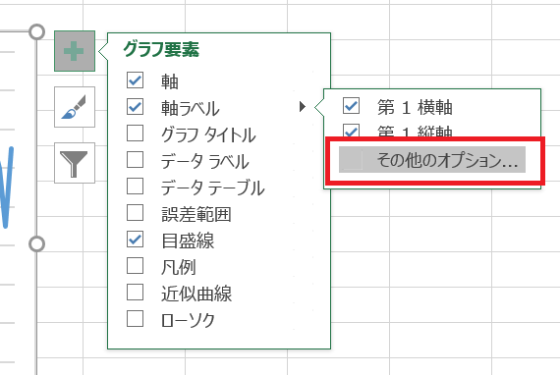
縦軸での文字の向きは縦向きに変えてもよい．グラフ要素の「軸ラベル」右側の小さな矢印をクリックする．続いて，「その他のオプション」をクリックする．

Slide 27
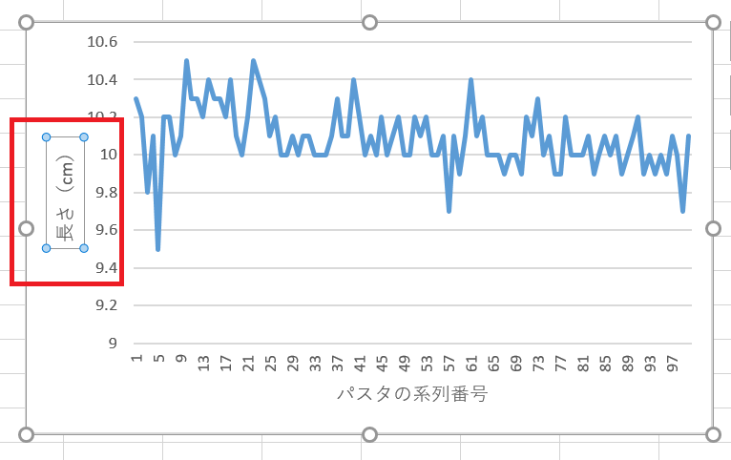
縦軸ラベルを選択する．

Slide 28
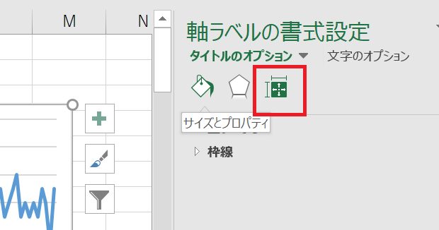
サイズとプロパティのアイコンをクリックする．

Slide 29
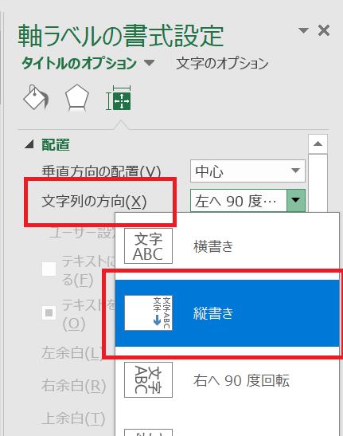
文字列の方向を「縦書き」にする．

Slide 30
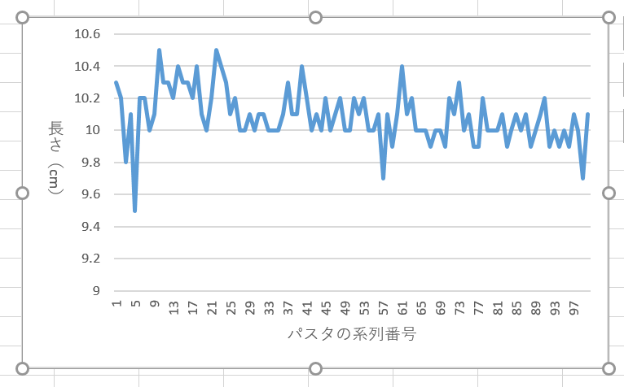
100本のパスタの長さを時系列で示したグラフができた．

Slide 31
グラフ観察のポイント
平均（変動の中心）はおおよそ10.0cmでしょうか？
最初から最後まで，中心は一定でしょうか？何か目につく変化があるでしょうか？
上下の変動幅は，どれくらいでしょうか？
最初から最後まで，変動は一定でしょうか？何か目につく変化があるでしょうか？
他のグループのグラフは，自分のグループと似ているでしょうか？

Slide 32
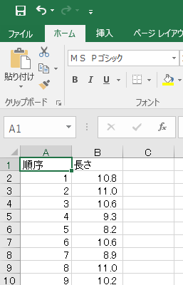
度数分布表の作成
実験で得られたデータを，新しいワークシートにコピーする．

Slide 33
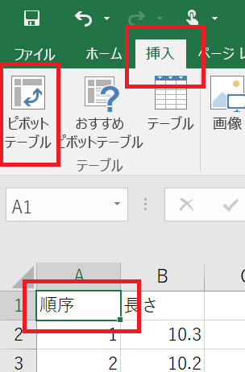
ピボットテーブルを利用した
度数分布表の作成
２．[挿入] タブから [ピボットテーブル] を選択
１．A列 あるいは B列のセルが選択されていることを確認

Slide 34
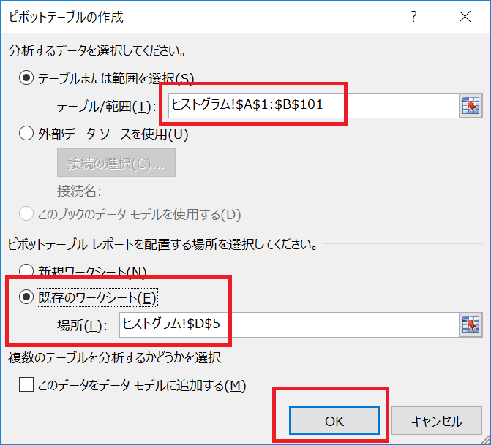
ピボットテーブルを作成するデータ範囲（$A$1:$B$101）が正しいことを確認
「既存のワークシート」を選択してから，どこかのセル（上図ではD5）をマウスで選択（左クリック）する．そこがピボットテーブルの左上になる．

Slide 35
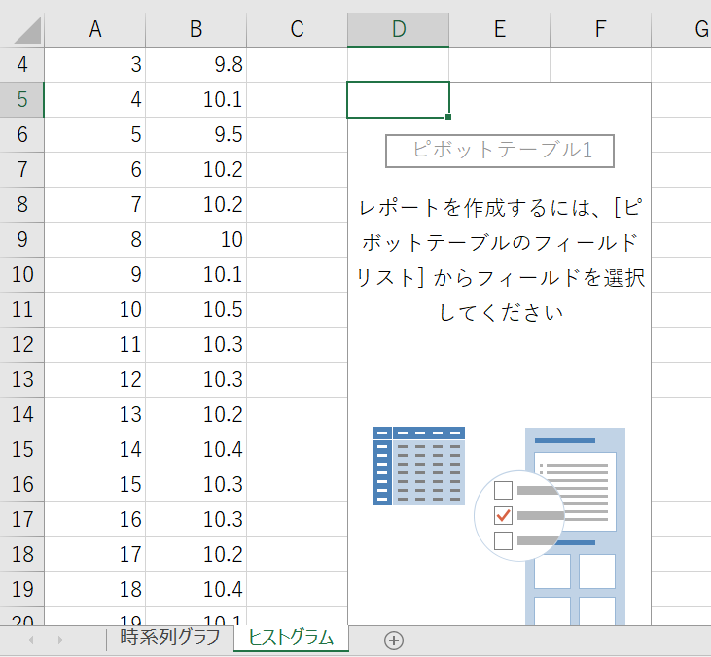
上のような，未完成のピボットテーブルが表示される．

Slide 36
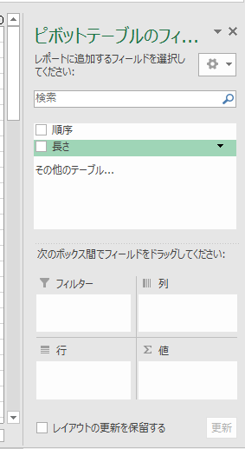
[ピボットテーブルのフィールドリスト] で，「長さ」の上にマウスをあわせると，緑色の帯が現れる．帯の上でマウスの左ボタンを押し（押したままにする），そのまま [行] のボックスへとドラッグする．これで，長さに関して集計を行った表（ピボットテーブル）を作成することになる．

Slide 37
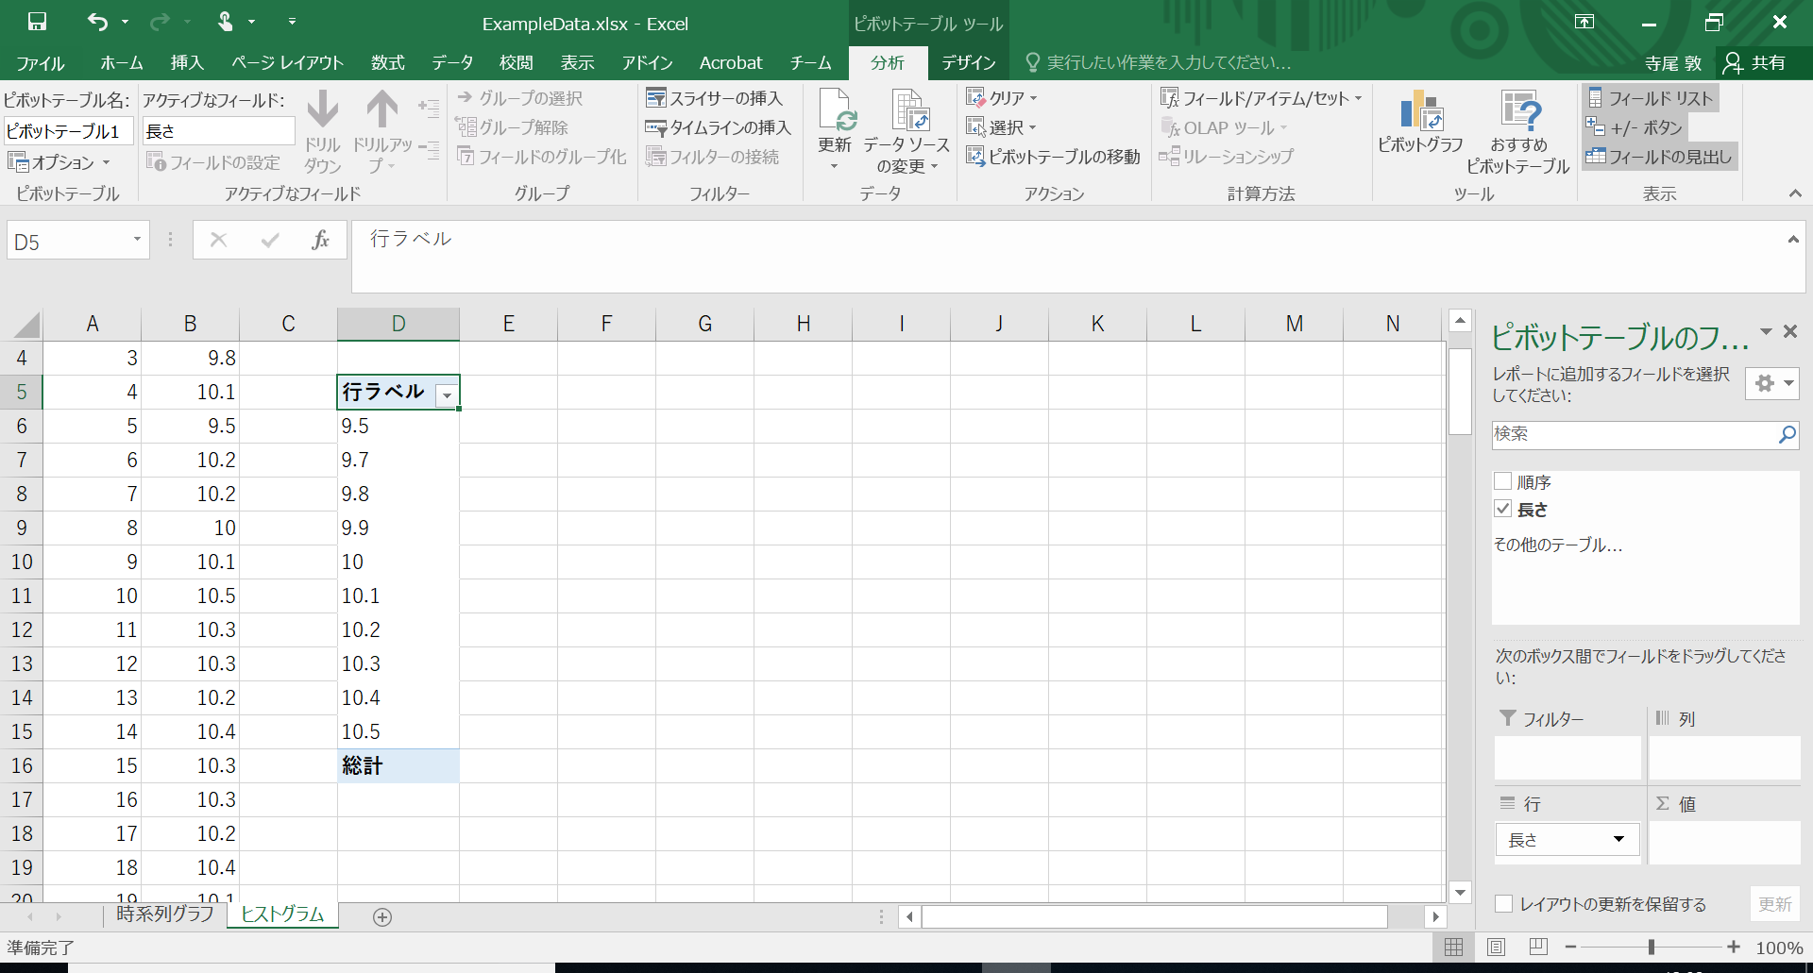
ピボットテーブルが上図のようになればよい．
表に現れる数値は，グループによって異なる．

Slide 38
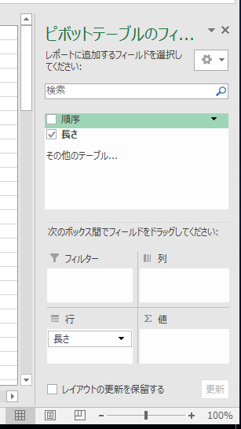
同様に，「順序」をマウスで選択し，そのまま[値] のボックスへとドラッグする．
ここは「順序」である必要はなく，「長さ」の列と同じ範囲（1行から101行）に，カウントできるものが入力されていればよい．

Slide 39
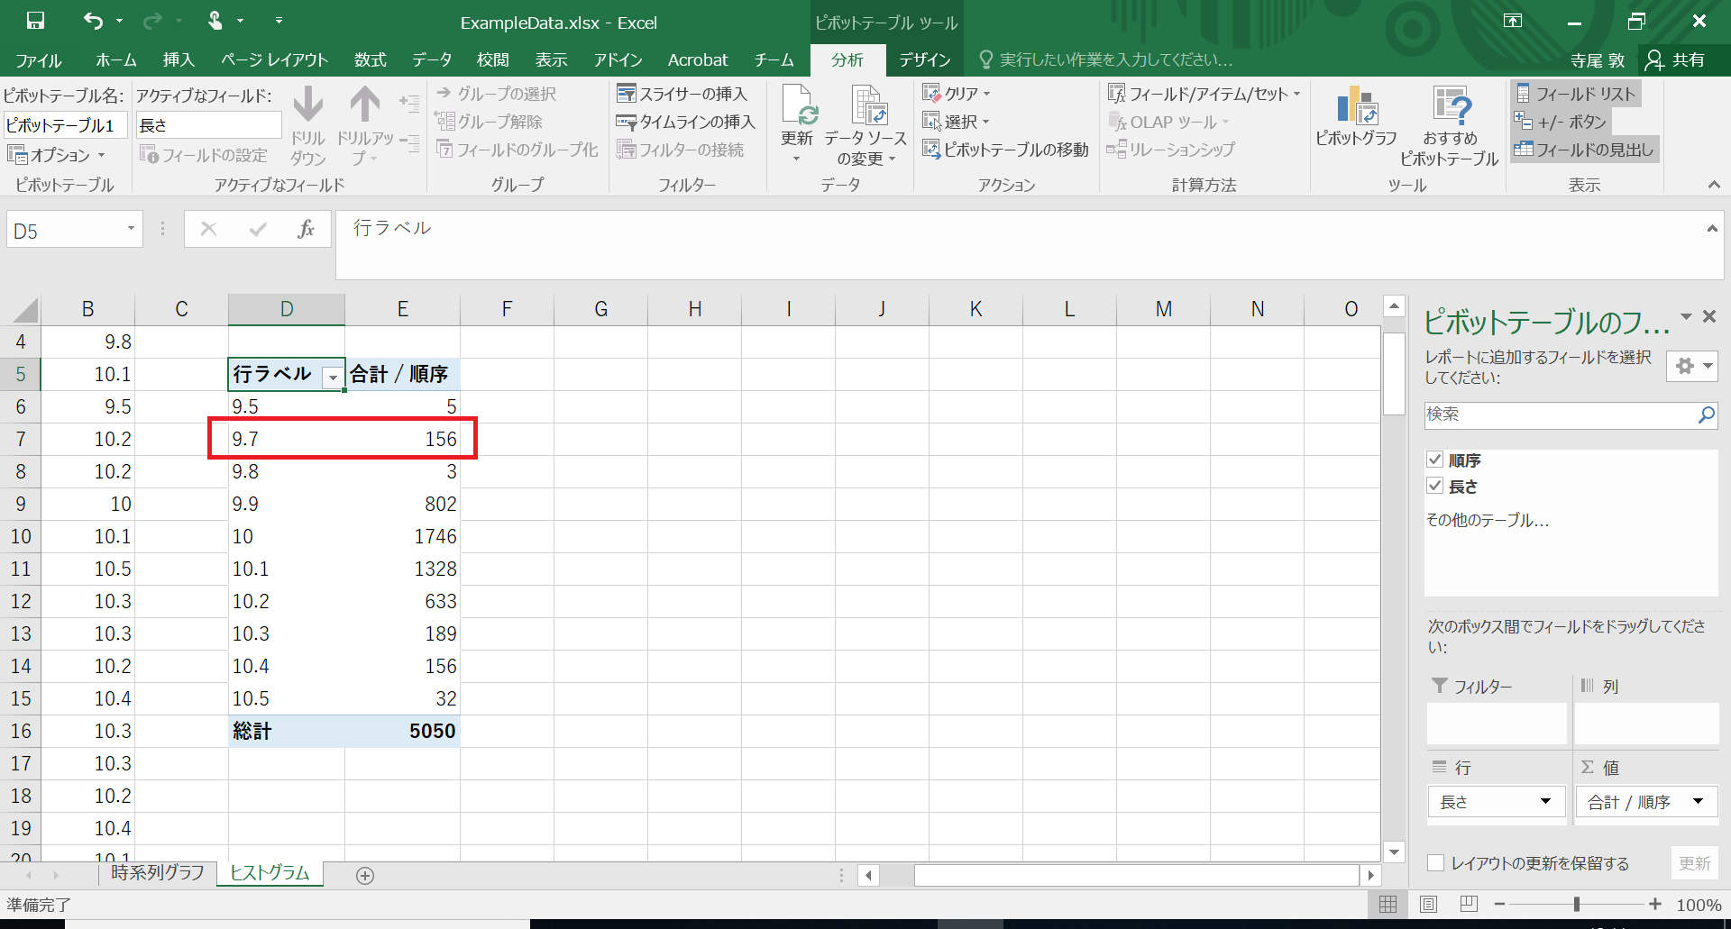
ピボットテーブルは上図のようになる．合計/順序 と表示された列の数値は，このデータにおいて，特定の長さになったパスタの順序を合計した値である．たとえば，9.7cm という長さになったパスタは２本あり，その順序は57と99（合計すると156）であった．

Slide 40
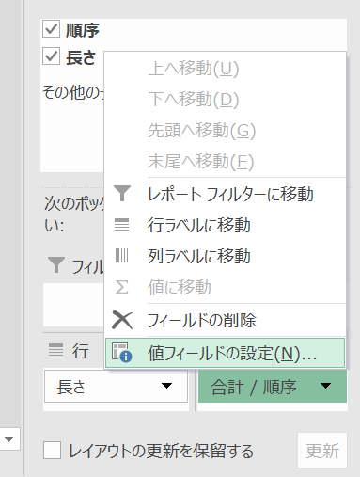
特定の長さになった「順序」の数値を合計するのではなく，単に数値の数をカウントすれば，特定の長さのパスタが何本あったかを示す表ができる．このように表を作りかえる．
[値] ボックス「合計/ 順序」という表示の ▼ をマウスで左クリックし，表示されるメニューから「値フィールドの設定」を選択（マウスで左クリック）する．

Slide 41
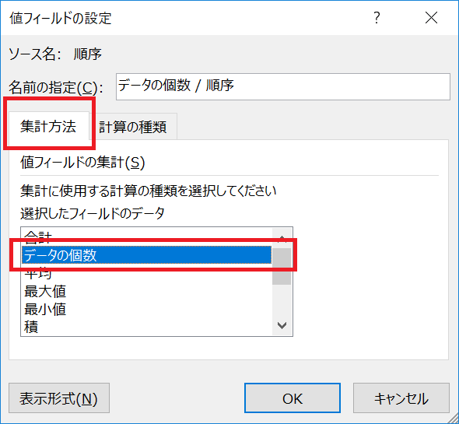
[集計の方法] タブで，計算の種類を「データの個数」に変更して，[OK] ボタンを押す．
これにより，行に指定された長さの値ごとに，その値を持つデータポイントの数がカウントされることになる（次のスライド）．

Slide 42
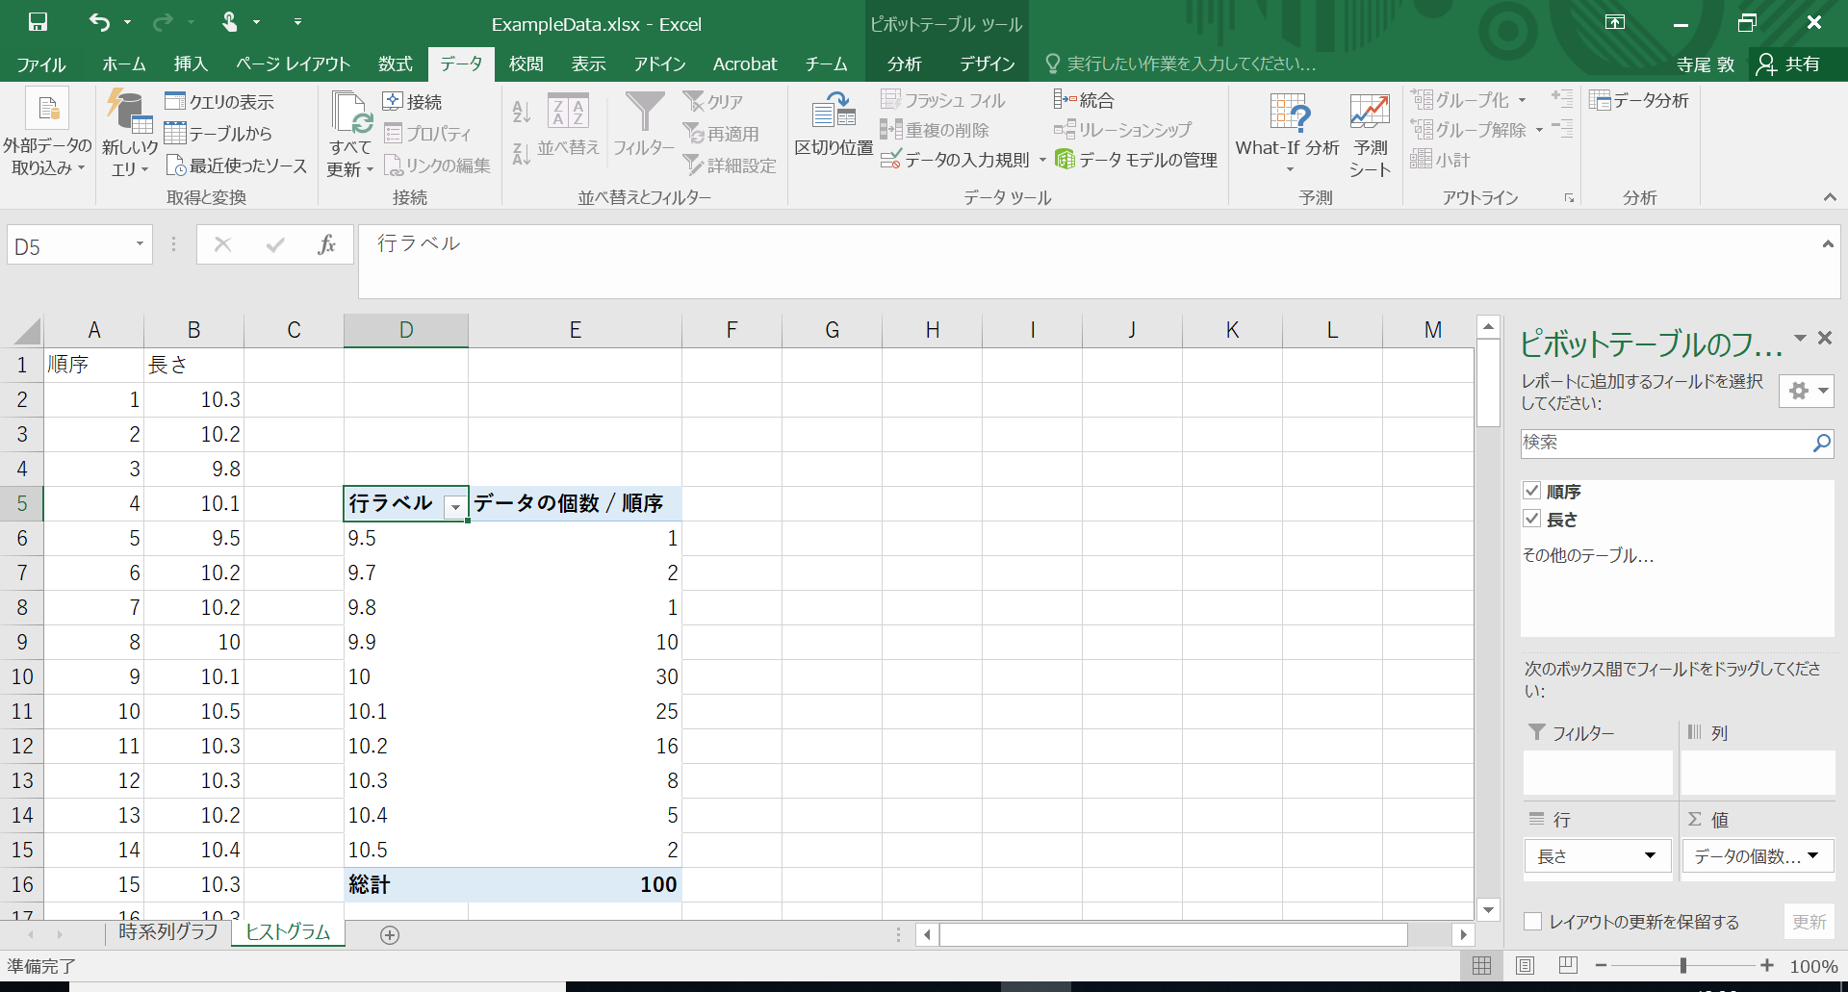

Slide 43
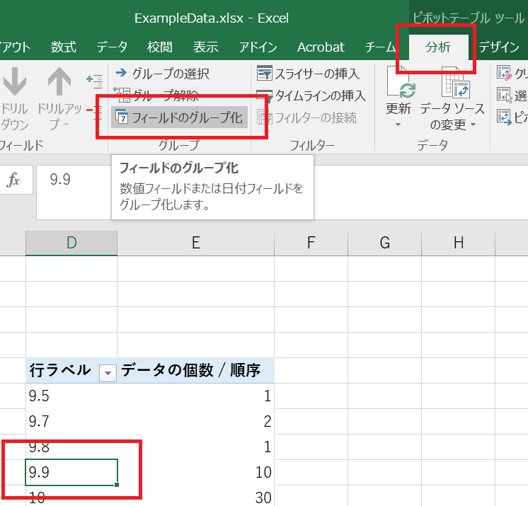
パスタの長さに関して，グループ（階級）を構成する．
ピボットテーブルで，パスタの長さが表示されている列にあるセルのどれかを選択する．
[ピボットテーブル] の [分析] タブにある，「フィールドのグループ化」をマウスで左クリックする．

Slide 44
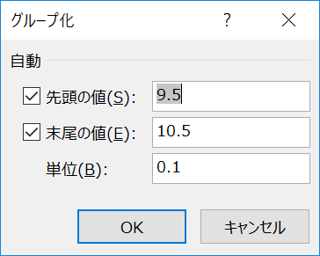
「グループ化」という小さなウィンドウが現れる．
最小値（上図では9.5）と最大値（10.5）が表示されている．
最大値と最小値を含む範囲を，いくつかのグループ（階級）に分ける．グループの数は任意だが，およそ10から15グループを目安にするとよい．

Slide 45
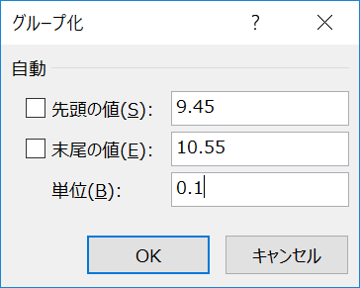
たとえば，左図では，一番下の階級の下限値（図「先頭の値」）を9.45，階級の幅（「単位」）を0.1とした．これにより，9.45 -- 9.55，9.55 -- 9.65，9.65 -- 9.75, … という階級ができる．末尾の値は，階級の境界値ぴったりでなくても，データの最大値よりも大きければよい．
測定単位（mm）よりも一つ下の桁で境界値を設定するのは，ちょうど境界値をとったデータをどちらの階級に入れるか迷わないようにするための工夫にもなっている．

Slide 46
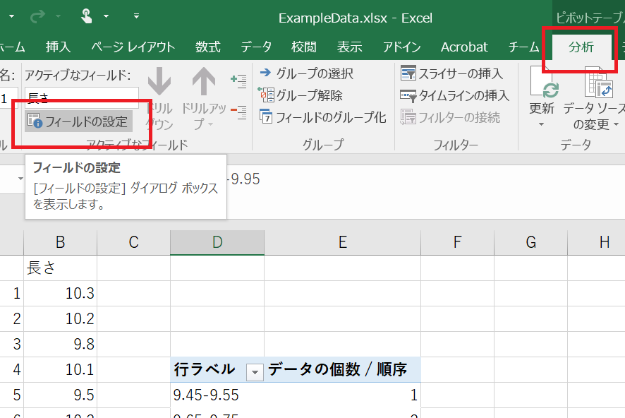
上図のような度数分布表ができる．
度数が０の階級は表示されない．そこで，すべての階級が表示されるようにする．
[ピボットテーブル] の [分析] タブにある，「フィールドの設定」をマウスで左クリックする．

Slide 47
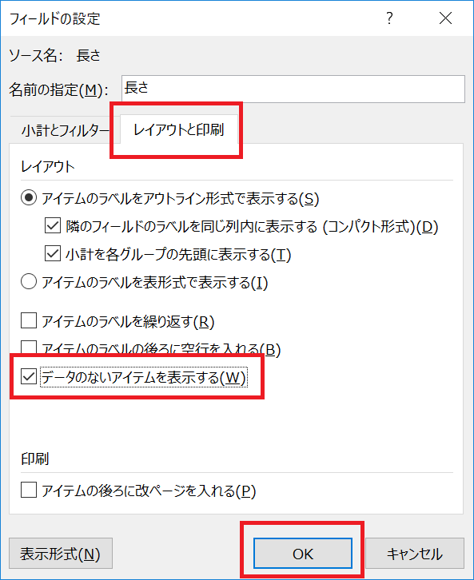
「フィールドの設定」というウィンドウが現れる．
[レイアウトと印刷] タブを開き，「データのないアイテムを表示する」 にチェックを入れ，[OK] ボタンを押す．

Slide 48
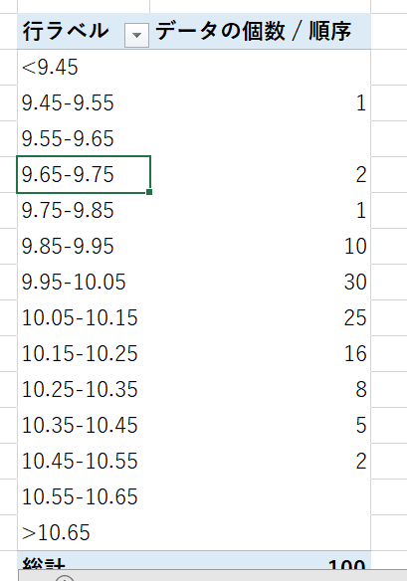
途中に度数が０の階級があれば，表示される．
構成した階級の上下に，それぞれ階級が追加される（左図での <9.45 および >10.65）．

Slide 49
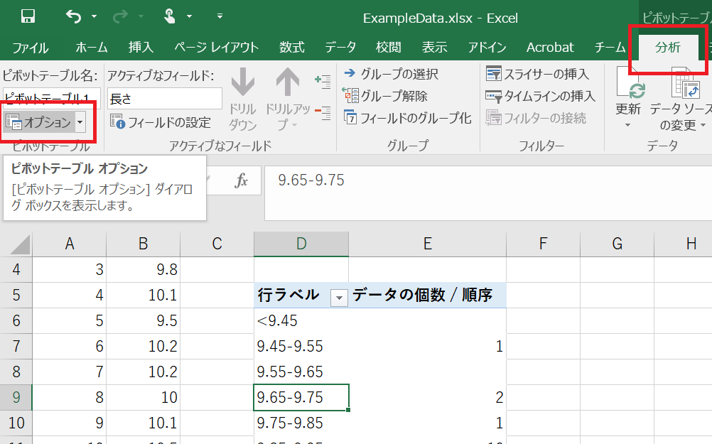
度数が０の階級では，度数の欄が空白になっている．ここに「０」を表示させる．
[ピボットテーブル] の [分析] タブにある，「オプション」をマウスで左クリックする．

Slide 50
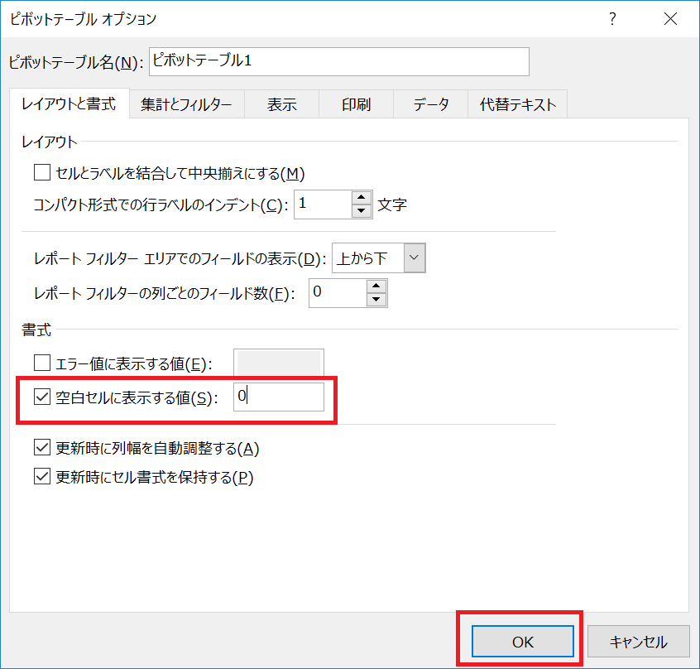
「ピボットテーブルオプション」というウィンドウが現れる．
「空白セルに表示する値」を 0 にして，[OK] ボタンを押す．

Slide 51
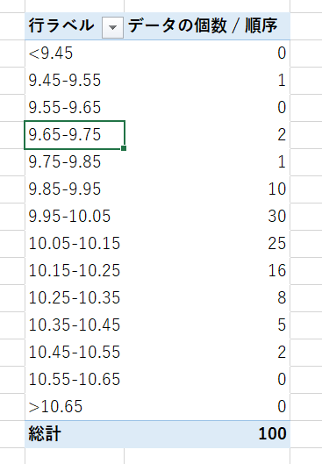
度数が０の階級に，「０」が表示された．
これで，度数分布表が完成した．

Slide 52
ヒストグラムの作成
ピボットテーブルからヒストグラムを作成する．

Slide 53
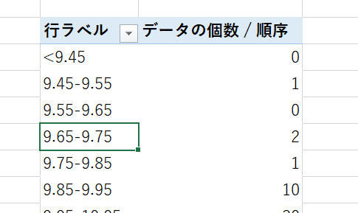
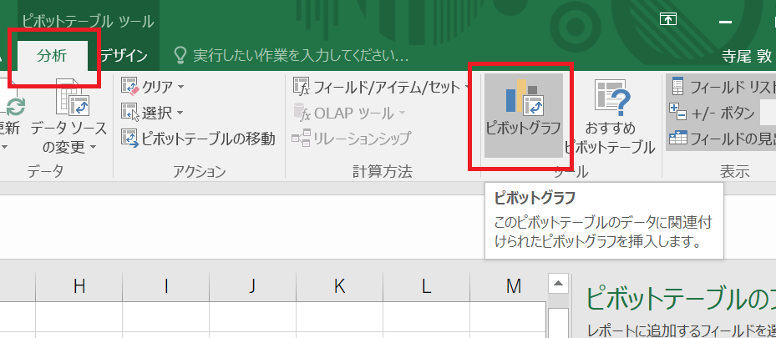
１．ピボットテーブル内のセルを選択する．
２．[ピボットテーブルツール] の [分析] タブ から，「ピボットグラフ」を左クリックする．

Slide 54
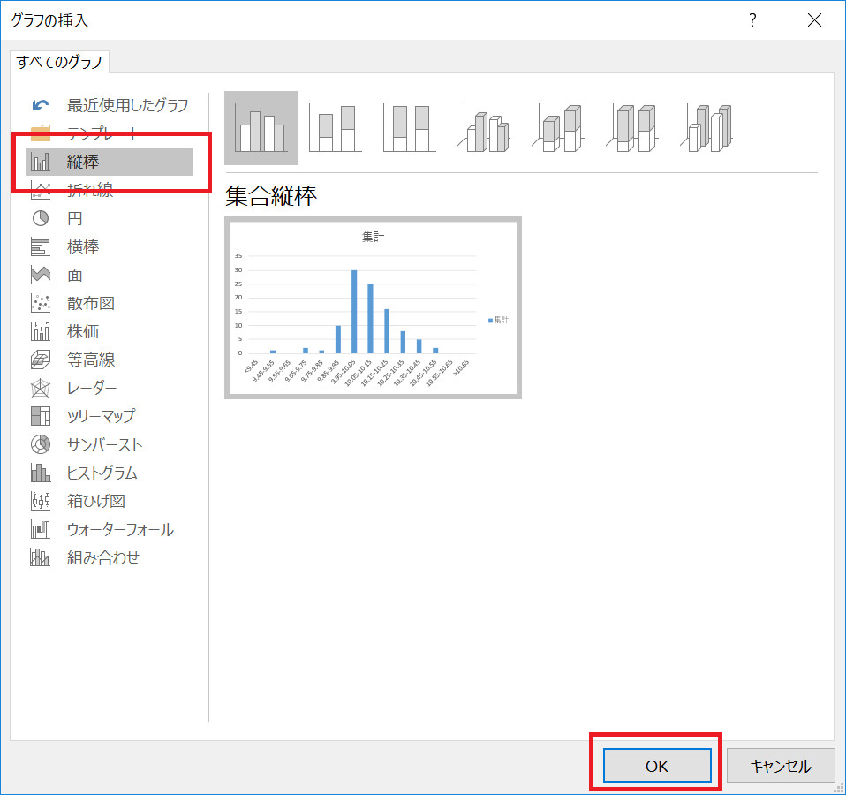
「グラフの挿入」というウィンドウが現れる．縦棒グラフのカテゴリにある集合縦棒グラフを選択し，[OK] ボタンを押す．

Slide 55
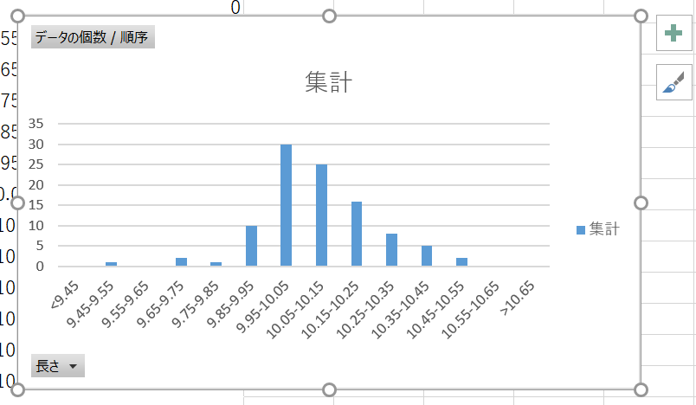
上のようなグラフが現れる．
このままでは不完全なので，グラフを調整する．

Slide 56
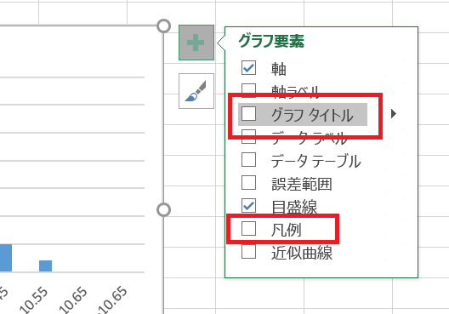
データは１種類なので，凡例は不要である．グラフ要素のうち，「凡例」のチェックマークを外す．
続いて， 「グラフタイトル」のチェックマークも外す．

Slide 57
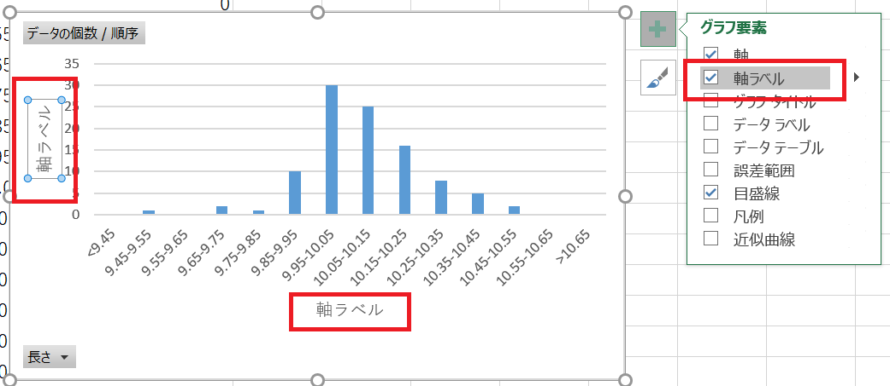
時系列グラフを作成した時と同じ方法で，横軸と縦軸のラベルを入れる．

Slide 58

「長さ（cm）」など，横軸に適切なラベルをつける．測定単位を括弧の中に示す．

Slide 59

縦軸にも，「度数」など，適切なラベルをつける．「度数」だけで十分だが，測定単位（本）を示してもよい．

Slide 60

「データの個数／順序」といったボタンは不要なので非表示にする．いずれかのボタンの上で右クリックし，現れるメニューから「グラフのすべてのフィールドボタンを非表示にする」をマウスで左クリックする．

Slide 61

連続変量のヒストグラムでは，離散変量の棒グラフと異なり，柱（度数を表す縦棒）の間隔をあけないようにする．
いずれかの柱の上でマウスを左クリックする．すると，すべての柱が選択された状態になる．

Slide 62

[ピボットグラフツール] の [書式] タブで，「選択対象の書式設定」（左端にある）をマウスで左クリックする．

Slide 63

ワークシートの右端に「データ系列の書式設定」が表示される．

Slide 64

「要素の間隔」のスライダーをマウスで左端まで動かし，0% にする．
これにより，ヒストグラムの柱が隙間なく並ぶようになる．

Slide 65

ヒストグラムの柱が隙間なく並ぶと，柱の境界が不明確になる．そこで，柱に枠線をつける．バケツとペンキアイコンをクリックする．

Slide 66

１．「線（単色）」のボタンを選択する．
２．色のアイコン右側の下向き矢印（ ▼ ）をマウスで左クリックする．
３．青い柱の枠線として適切な色（たとえば，黒）を選択する．

Slide 67

ヒストグラムが完成した．

Slide 68
グラフ観察のポイント
平均（変動の中心）はおおよそ10.0cmでしょうか？
分布の概形は一つの山のある形（単峰型）でしょうか？ あるいは，別の形でしょうか？
左右対称でしょうか？
他のグループのグラフは，自分のグループと似ているでしょうか？

Slide 69
ヒストグラムの極限型としての
正規分布
パスタの本数を無限に増やす．
階級の幅はいくらでも小さくできるとする．
山の稜線はしだいに滑らかになり，ひとつの曲線に近づくと考えられる．
こうして考えられる理論的な分布が正規分布である．

Slide 70
100本のパスタの長さの分布

Slide 71
10,000本のパスタの長さの分布

Slide 72

標準正規分布のグラフ
Notes:
curve(dnorm(x), from=-4, to=4, xlab="z", ylab="確率密度")

Slide 73
シミュレーション
パスタの長さデータは，どのようなメカニズムで生じているのだろうか？
  一般には，「この現象はどのようなメカニズムで生じているのだろうか？」という問い
データ発生のプロセスを仮定し，シミュレーションを行う．
シミュレーションの結果とデータとを比較し，両者がよく一致していれば，有力な現象説明となる．

Slide 74
折ったパスタの長さは，目標値（10.0cm）に誤差が加わって生じたのではないかと考えてみる．
  これは当然だが，今の時点ではよくわからないデータであると思うことにする．
誤差は正規分布すると考えてみる．

Slide 75

長さ = 目標値 ＋ 誤差
一般の「線形回帰モデル」は，
$$y_{i}=μ+e_{i}$$
$$y_{i}=α+β_{1}x_{1i}+β_{2}x_{2i}+⋯+e_{i}$$

Slide 76

シミュレーションの手順
新しいワークシートで，以下のように入力する．
  A1セル：試行
  B1セル：目標値
  C1セル：誤差
  D1セル：長さ

Slide 77
実験の時と同様に，A列に 1 から 100 までの数を入力する．
B2 セルから B101 セルすべてに，10という値を入力する．
  B2セルにだけ直接に入力して，あとはコピーすればよい．

Slide 78
C2セルに
=ROUND(NORM.INV(RAND(), 0, 0.5), 1)
という式を入力する．
  NORM.INV関数を用いて，平均 0，標準偏差0.5の正規分布に従う乱数を発生させる．
  NORM.INV関数の第３引数である「0.5」（標準偏差0.5cmという意味）は，データにあわせて調節する．10cm ± (標準偏差×2) の範囲に，おおよそすべての測定値が含まれるようにする．
  ROUND関数で小数点以下第１位までの数値にする．

Slide 79

C3セルからC101セルに，この式をコピーする．
  再計算されて値が変わる．気にしなくてよい．

Slide 80
D2セルに
=B2 + C2
という式を入力する．目標値である10cmに，正規分布に従う誤差が加えられて，折られたパスタの長さが決まるということを意味する．
  再計算されて値が変わる．気にしなくてよい．

Slide 81

D3セルから D101 セルに，この式をコピーする．

Slide 82
シミュレーションと実データの比較
シミュレーションで得られたデータを，実データと同様に分析する．
  時系列グラフ，度数分布表，ヒストグラムを作成する．
  乱数を更新してシミュレーションを繰り返すので，得られたデータでの最大値および最小値よりも少し外側の範囲までカバーするように度数分布表（およびヒストグラム）を作成する．（次のスライド参照）

Slide 83



Slide 84
シミュレーションと実データの比較
シミュレーションの結果は毎回異なる．シミュレーションを何度も繰り返す．
  [ピボットテーブルツール]→[分析]→更新
  （次のスライド参照）
シミュレーションの結果とデータとを比較し，両者がよく一致していれば，有力な現象説明となる．
  繰り返し行ったシミュレーションでの結果のバリエーションの中に，実際にパスタを折って得られたヒストグラムが含まれるかを考える．

Slide 85

２．「更新」をクリックすると，乱数を再度発生し，度数分布表とグラフを更新する．
１．ヒストグラムか，ピボットテーブル内のセルを選択しておく．

Slide 86
シミュレーションと実データの比較
シミュレーションの結果が実データと異なるときには，なぜ異なるのかを考える．
  実データは，シミュレーションでの想定とは異なったメカニズムで発生している？
  考慮できていない要因（疲労の影響など）がある？

